Slide 1
IMPLEMENTASI METODE TECHNIQUE FOR ORDER PREFERENCE BY
SIMILARITY TO IDEAL SOLUTION(TOPSIS)
DALAM PEMILIHAN OBJEK WISATA
(Studi Kasus: Dinas Kebudayaan dan Pariwisata Kabupaten Rembang)
Rizki Cesta Widiyani
15.01.53.0139

Slide 2

Latar Belakang
Berkembangnya Sosial Media
Informasi Valid??
Kebingungan Masyarakat
Akan Informasi Kurang valid
Metode TOPSIS
Notes:
Pada saat ini Salam Media menggunakan Microsoft Excel untuk mencatat setiap transaksi penjualan produk dan pembelian bahan baku. Pencatatan dengan cara tersebut dinilai tidak efisien karena sulit untuk menganalisa kebutuan produksi yang menimbulkan banyaknya kesalahan dalam perkiraan penggunaan bahan baku dalam proses produksi sehingga perhitungan ketersediaan bahan baku menjadi tidak akurat

Slide 3
Rumusan Masalah
Bagaimana cara merancang dan
membangun sistem pendukung keputusan yang dapat memperhitungkan setiap
alternatif wisata dengan kriteria yang telah ditentukan?
Notes:
yang berguna untuk mempermudah dalam proses pengambilan keputusan dan mendapatkan rekomendasi yang sesuai dengan kriteria yang ditentukan.

Slide 4
Tujuan
01
02
03
Merancang dan membangun Sistem Pengambilan Keputusan
Menentukan Nilai Prferensi dan perengkingan Alternatif Wisata
Memudahkan Pengambilan Keputusan
Manfaat
Dapat digunakan untuk memudahkan dalam mengetahui lokasi yang di rekomendasi wisata
di Kabupaten Rembang.

Slide 5
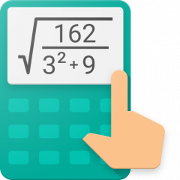
Metode TOPSIS
(Technique For Order Preference By Similarity To Ideal Solution)
Langkah – langkah Perhitungan
Nilai Matriks
Matrik ternormalisasi terbobot
Matrik Solusi Ideal + dan -
Jarak Solusi Ideal + dan –
Nilai Preferensi

Slide 6
Nama Alternatif | Harga | Jarak | Fasilitas | Tingkat Keramaian
Pantai Karang Jahe | 10 | 8.4 | 10 | 31534.44
Pantai Wates | 5 | 8.4 | 5 | 16122.75
TRP Kartini | 10 | 1.5 | 14 | 10192.05
Pantai Caruban | 10 | 12 | 4 | 8461.33
Hutan Mangrove | 5 | 4.3 | 2 | 7882.33
Pasujudhan Sunan Bonang | 0 | 17 | 4 | 5276.31
Makam Kartini | 0 | 22 | 4 | 2267.61
Museum Kartini | 0 | 0.24 | 2 | 1123.19
Pantai Nyamplung | 5 | 7 | 4 | 602.67
Keterangan:
Tabel Informasi Alternatif Wisata 2015 - 2017
Harga : dibulatkan dalam ribuan
Jarak : dihitung dengan satuan Km
Fasilitas : Jumlah Fasilitas
Tingkat : Rata rata pengunjung dalam
Keramaian 2015 - 2017
Notes:
Data Sample kertas ivory pada tahun 2017

Slide 7
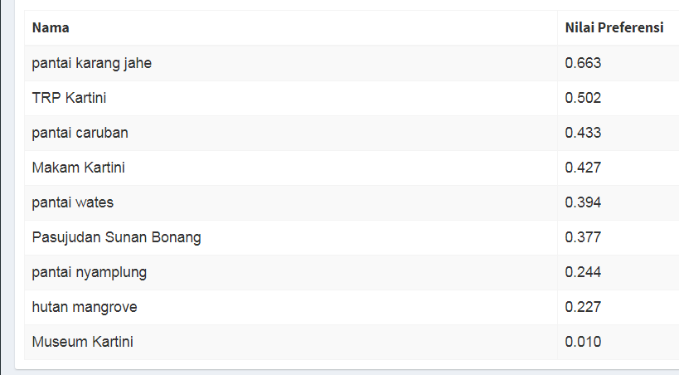
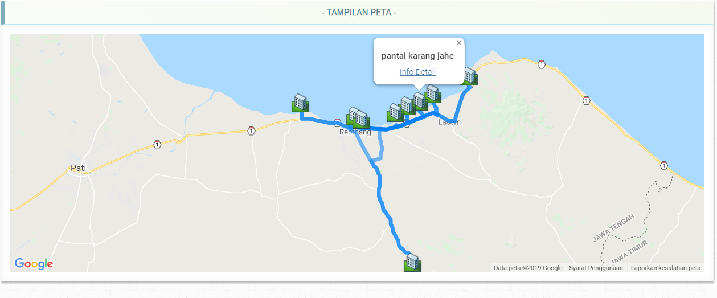
Tampilan Hasil Penelitian
Admin
Mendapatkan Nilai
Preferensi Objek Wisata
User
Akses Daftar Wisata
Melihat Tampilan Peta
Objek Wisata

Slide 8
Kesimpulan
1. Sistem dapat membantu admin dalam mengolah data objek
wisata menggunakan metode TOPSIS.
2. Sistem akan membantu user untuk mendapatkan informasi objek wisata
yang terbaik dan melihat jalur lintas menuju 9 objek wisata.
3. Sistem Pengambilan Keputusan pada objek wisata kabupaten Rembang
yang dapat dijadikan salah satu alternatif pencarian dan rekomendasi objek
wisata di Kabupaten Rembang.
Kesimpulan dan Saran
Saran
Sistem dapat lebih dikembangkan lagi agar dapat mengakses objek
wisata dari titik posisi pengguna.
2. Untuk kedepannya sistem diharapkan dapat dikembangkan ke bentuk
mobile yang berguna untuk memudahkan user dalam penggunaan sistem.
3. Fitur menu dan rincian dari detail wisata dapat ditambah lagi untuk lebih memudah pengguna dalam proses mendapatkan informasi.

Slide 9
Terima Kasih

